Slide 1




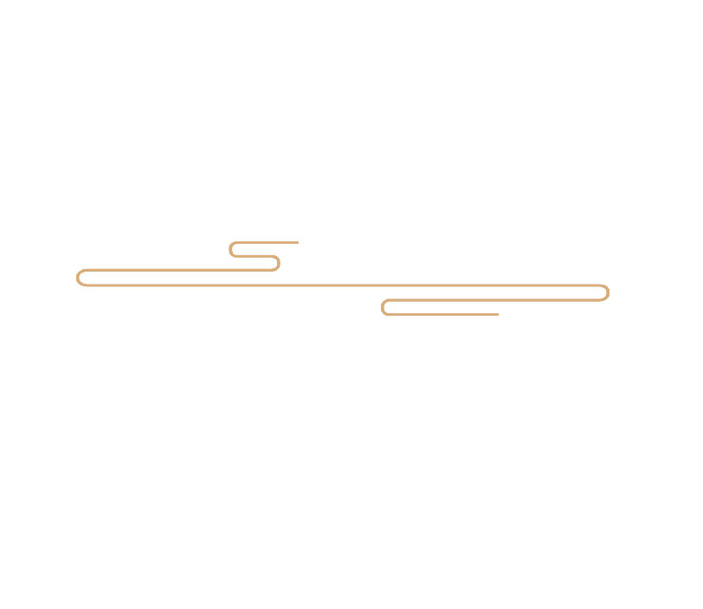
第7课
课文一
学校里有什么？

Slide 2
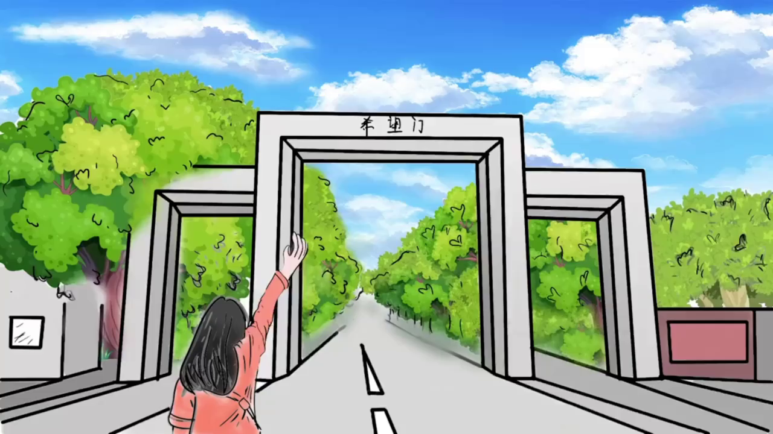

Slide 3

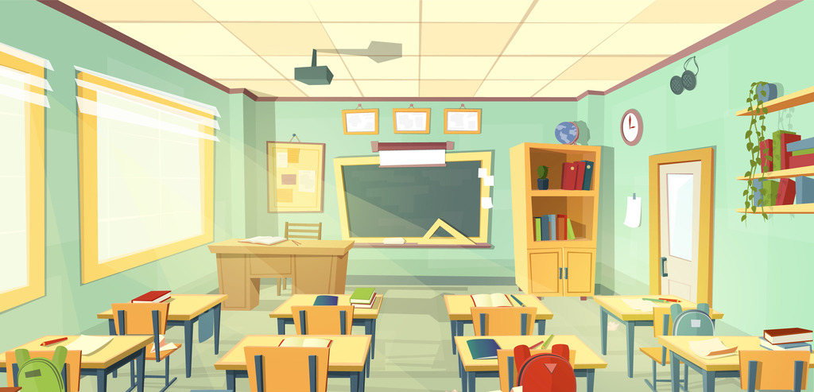
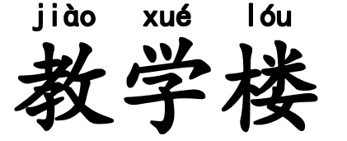
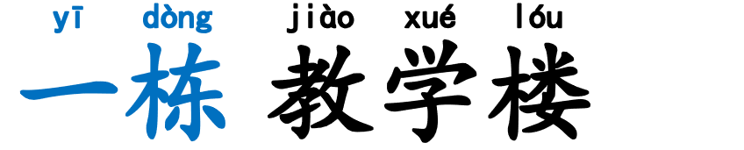

Slide 4
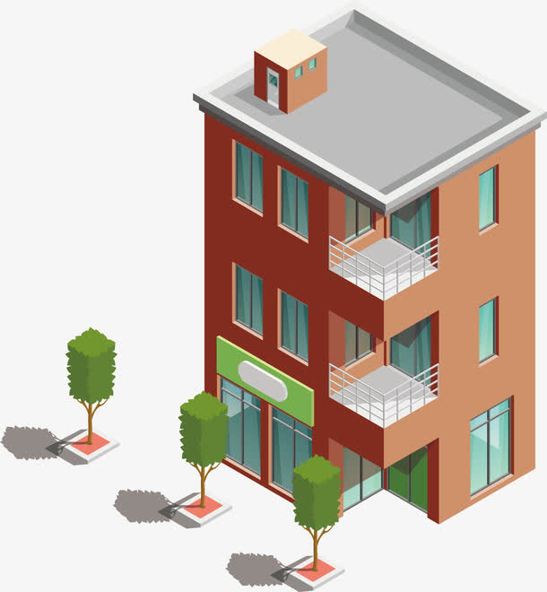
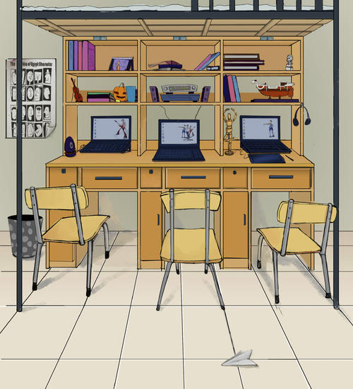
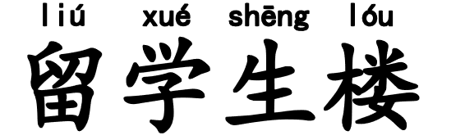

留学生楼

Slide 5
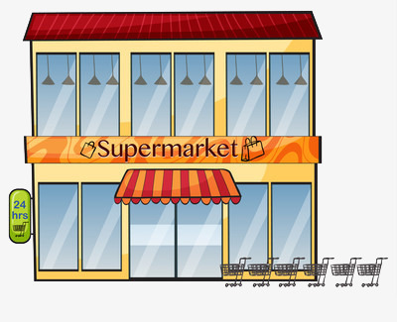
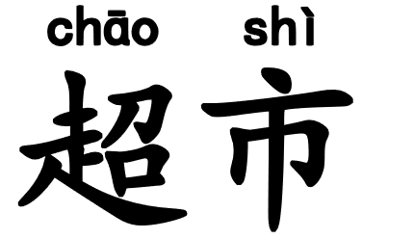
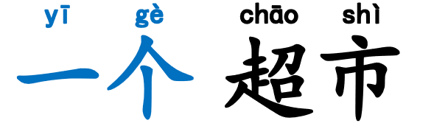

Slide 6
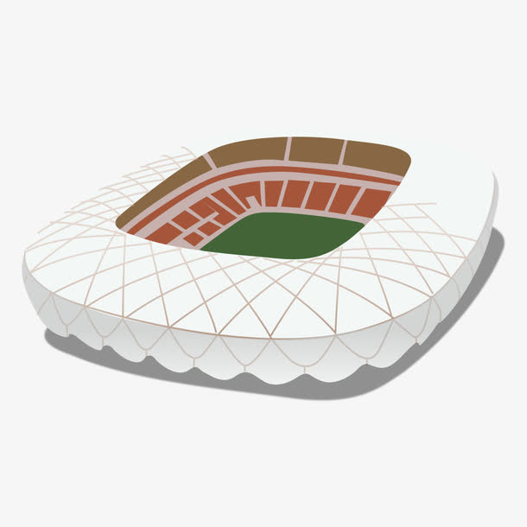
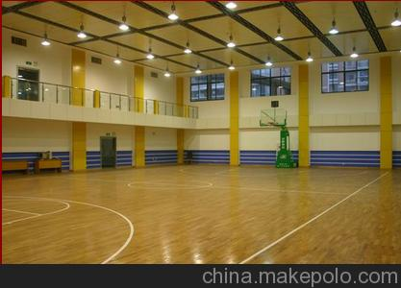
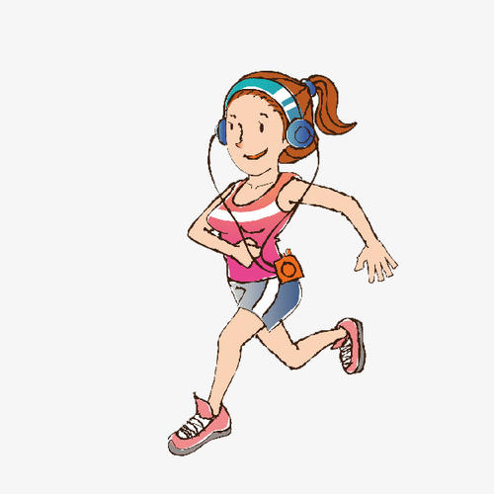
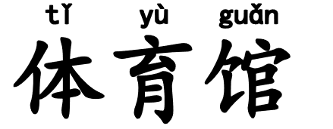
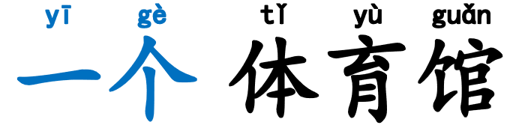

Slide 7

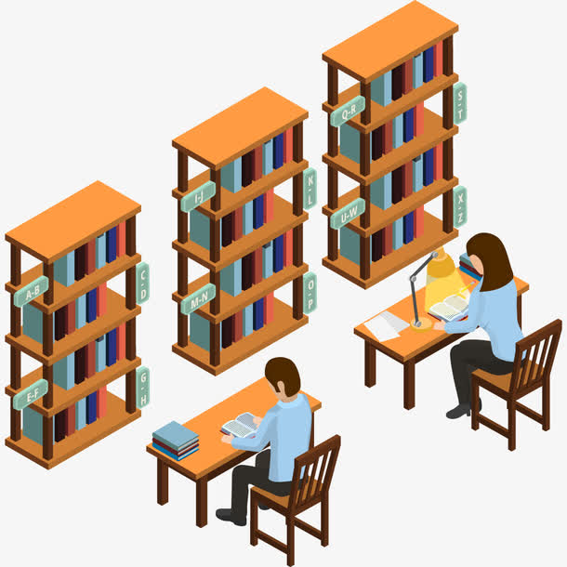

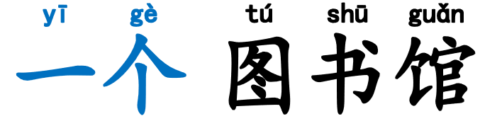

Slide 8
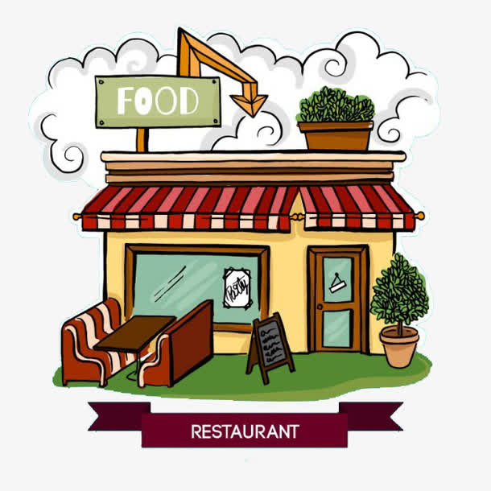
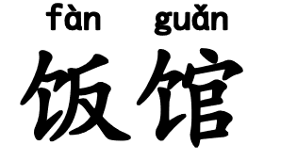
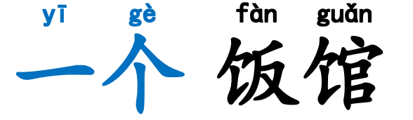

Slide 9
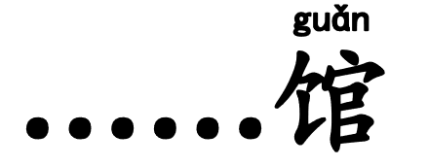




Slide 10
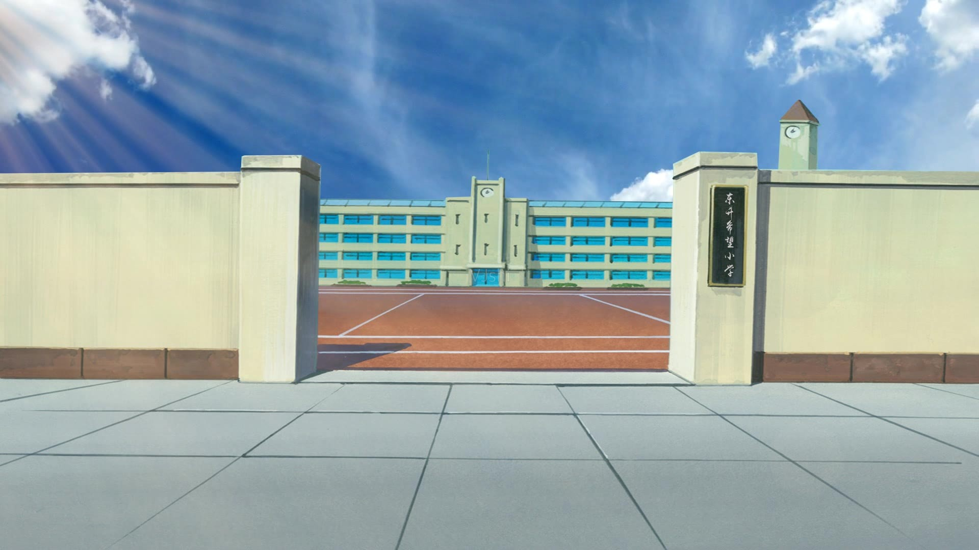
学校里有什么？

Slide 11

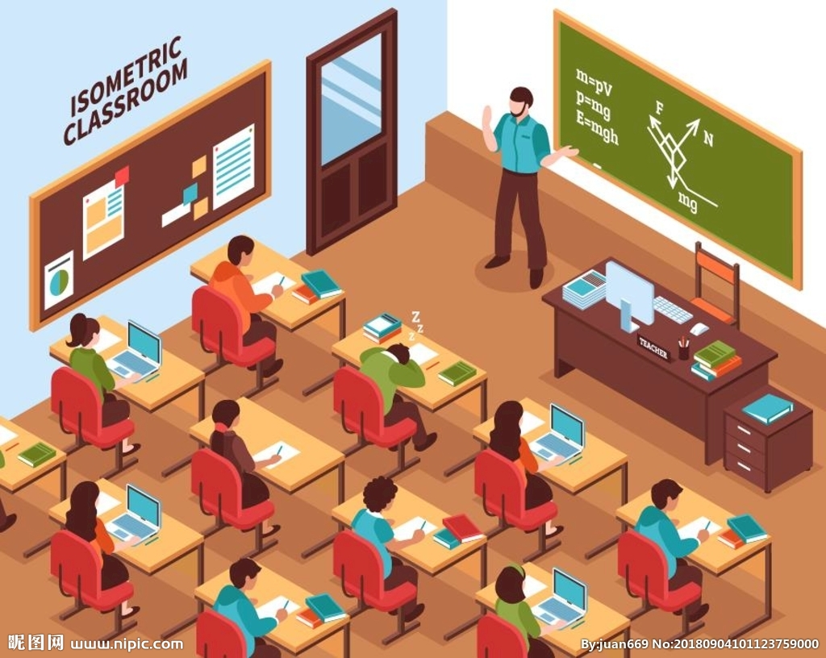
学校里有一栋教学楼。
学校里
一栋
教学楼。
教学楼
一栋教学楼
教室里
老师。
教室里有一位老师。
一位
Positions + 有 +（数量）+ Sb./Sth.
一位老师
教室

Slide 12

1
Positions + 有 +（数量）+ Sb./Sth.

Slide 13
。
Positions + 有 +（数量）+ Sb./Sth.
学校里有一个图书馆。

Slide 14

。
Positions + 有 +（数量）+ Sb./Sth.
学校里有一栋留学生楼。

Slide 15

。
Positions + 有 +（数量）+ Sb./Sth.
学校里有一个超市。

Slide 16
。
Positions + 有 +（数量）+ Sb./Sth.
三个饭馆
学校里有三个饭馆。

Slide 17
。
Positions + 有 +（数量）+ Sb./Sth.
学校里有一个体育馆。

Slide 18
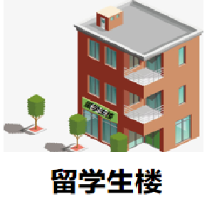
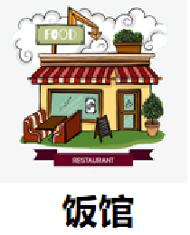
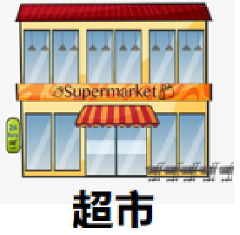
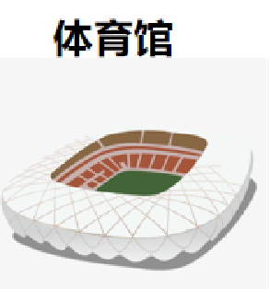
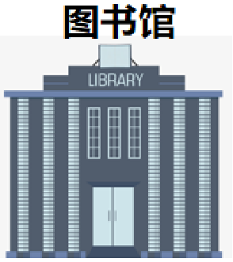
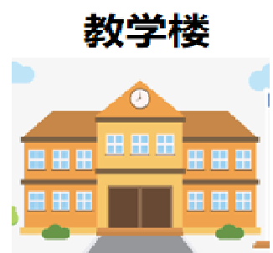
Positions+ 有 +（数量）+ Sb./Sth.
学校里有
一个图书馆。
一栋教学楼。
一栋留学生楼。
一个超市。
一个体育馆。
三个饭馆。

Slide 19
图书馆在哪儿？

Slide 20

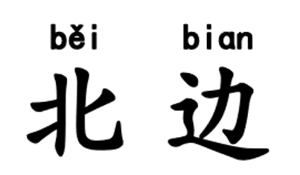
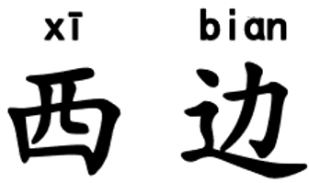
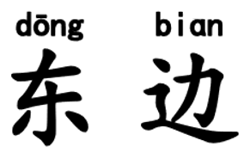
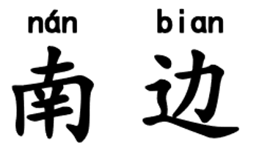

Slide 21
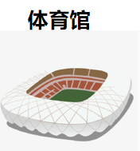

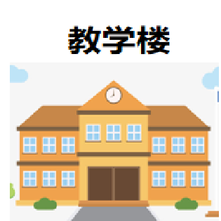
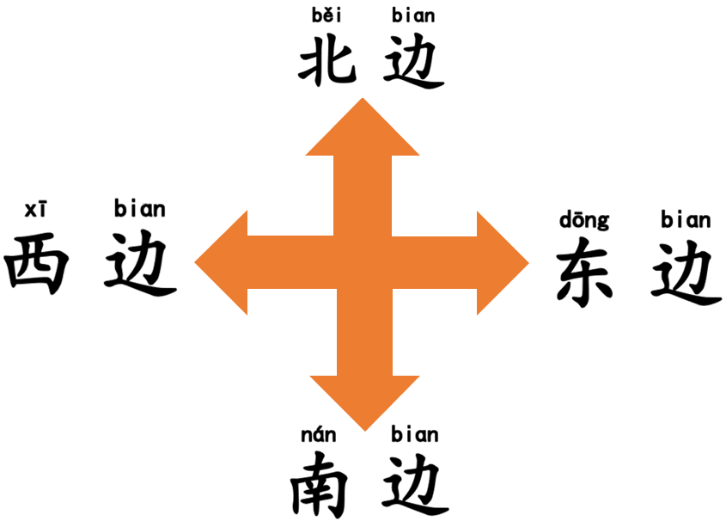
图书馆在教学楼北边。
体育馆在图书馆西边。
老师在桌子左边。
Sb./Sth.+ 在 + Positions

Slide 22
2
Sb./Sth.+ 在 + Positions

Slide 23
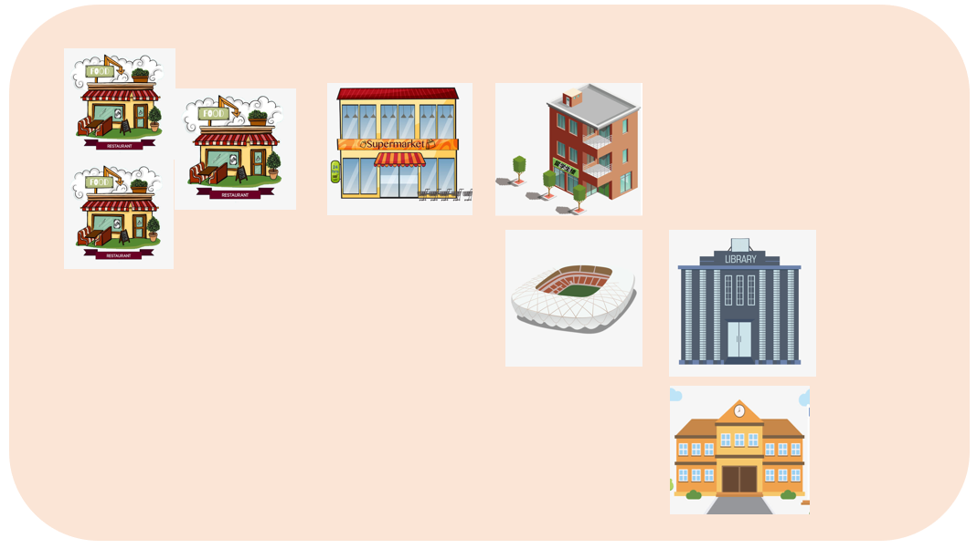
留学生楼
体育馆
留学生楼在体育馆北边。

Slide 24
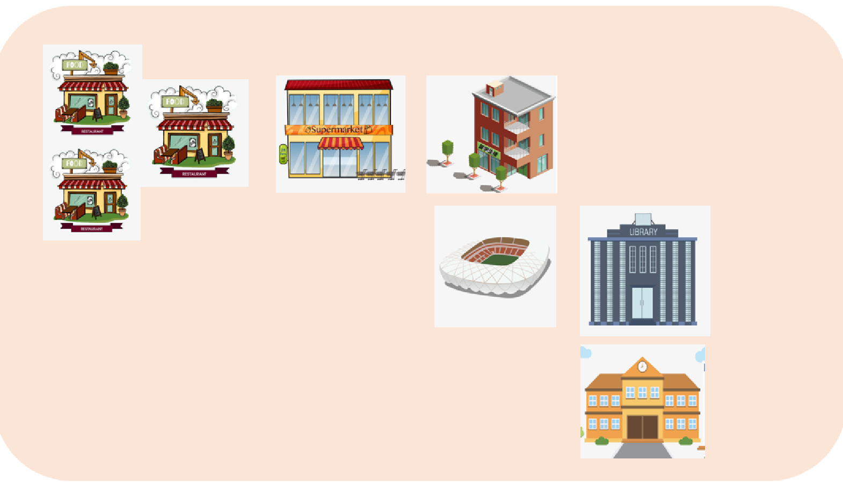
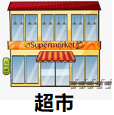
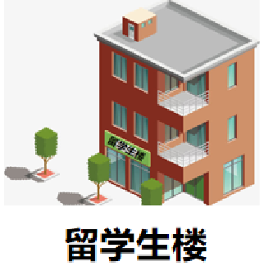
超市在留学生楼西边。

Slide 25

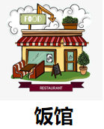

饭馆在超市西边。

Slide 26

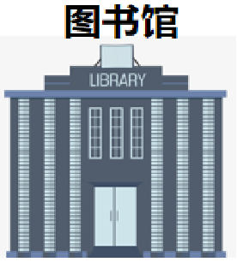
Sb./Sth.+ 在 + Positions
体育馆 在 图书馆西边。

Slide 27
看图完成句子：
在教学一楼北边。 在教学一楼西边。 超市和饭馆在 西边。 留学生楼在 南边。 留学生楼西边有 ，
还有 。
图书馆
运
动
场
体育馆
图书馆
体育馆
留学生楼
教学一楼
运动场
一个饭馆
超市
饭馆
留学生楼
一个超市

Slide 28
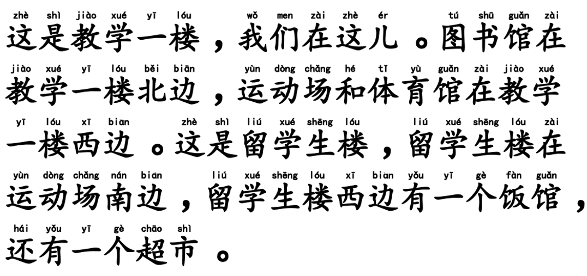
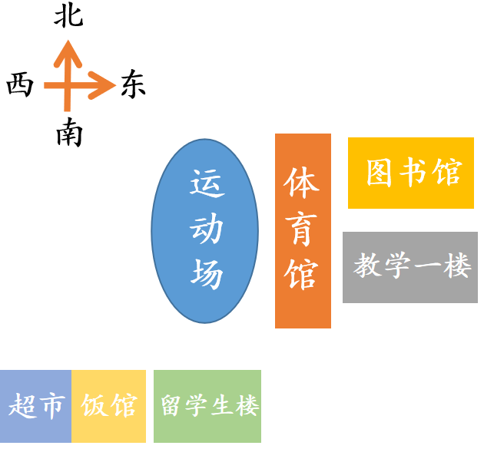

Slide 29
你们喜欢的学校
教学楼、留学生楼、体育馆、图书馆、超市、饭馆
Positions+ 有 +（数量）+ Sb./Sth.
Sb./Sth.+ 在 + Positions

Slide 30

小结
留学生楼

Slide 31


Slide 32


Slide 33
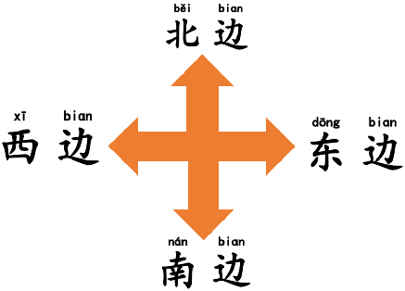
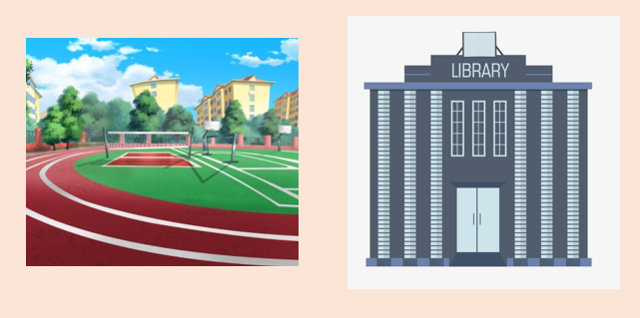
存在句
Positions + 有 +（数量）+ Sb./Sth.
学校里 有 一个 体育馆。
学校里 有 一个 图书馆。
Sb./Sth.+ 在 + Positions
体育馆 在 图书馆西边。
图书馆 在 体育馆东边。

Slide 34
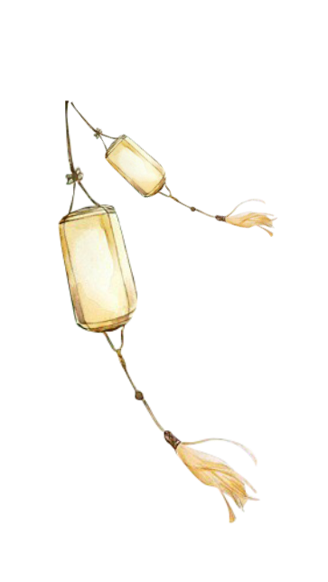
作业
画出你喜欢的房间，下节课向同学介绍你喜欢的房间。
Positions+ 有 +（数量）+Sb./Sth.
房间里有一张床、一个书柜、一把椅子......
Sb./Sth.+ 在 +Positions
床在桌子左边/右边......

Slide 35
谢
谢

